Slide 1
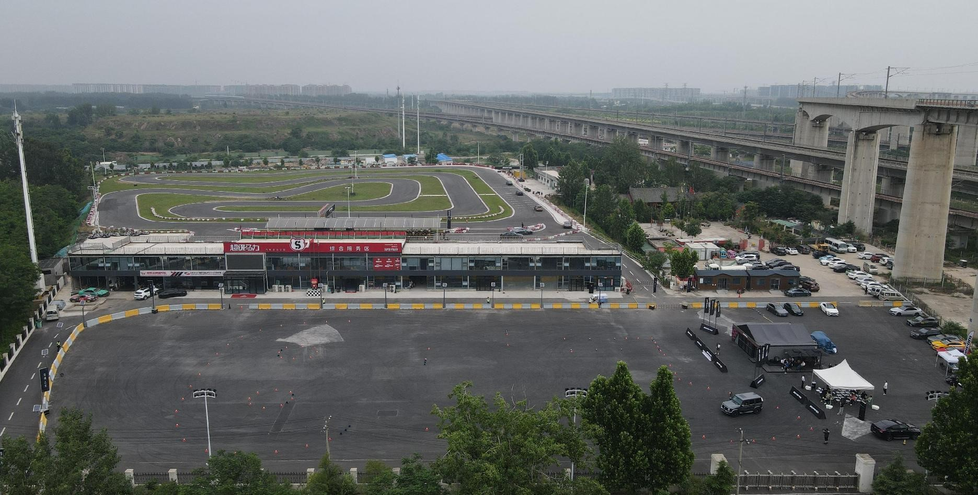
郑州超级马力 试驾场地
郑州超级马力试驾场地位于郑州市金水区，总占地面积36000㎡，空场长70m，宽90m 总面积6300㎡，赛道长1.4公里，宽10-12m，可同时容纳30 辆车同场竞技。赛道拥有两条百米大直道和 15个高低速组合弯道，并配有夜间照明，场地设有双接待大厅新闻中心、贵宾包厢、餐厅饮品店更衣室儿童游乐园停车场和充电桩等设施。

Slide 2
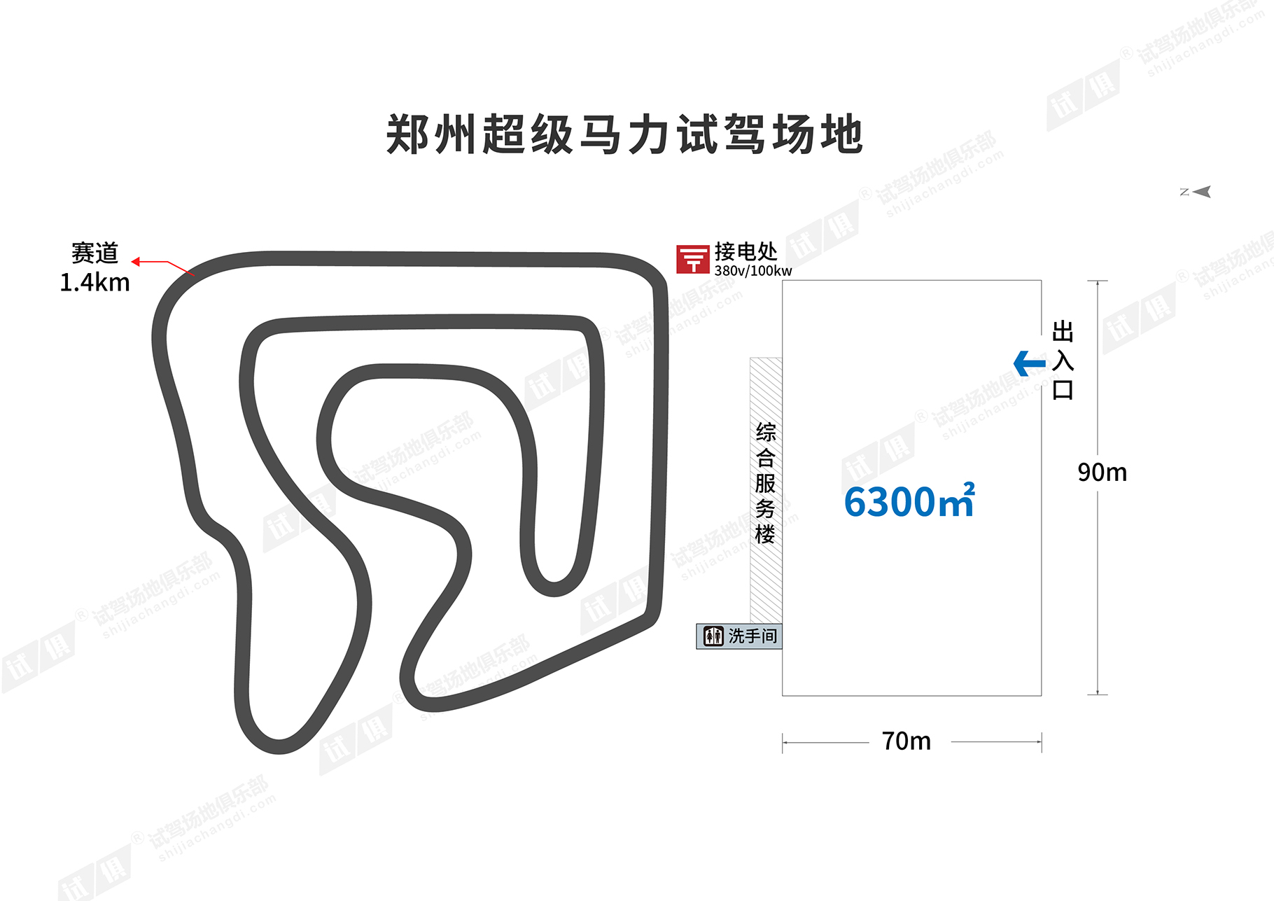
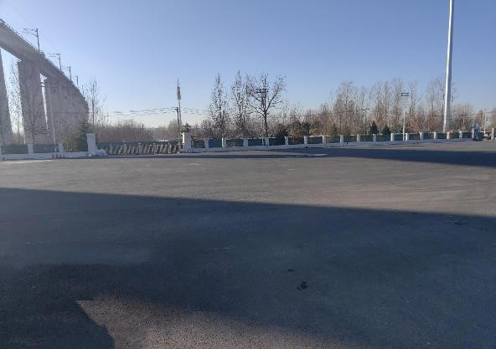
场地费用：3万/天
场地面积：空场：长90m，宽70m 占地6300㎡；赛道：长1.4公里，宽10-12m 总面积16000㎡ 柏油地面 全封闭
供电供水：380v/100kw 方便接水
配套设施：停车位 固定卫生间

Slide 3
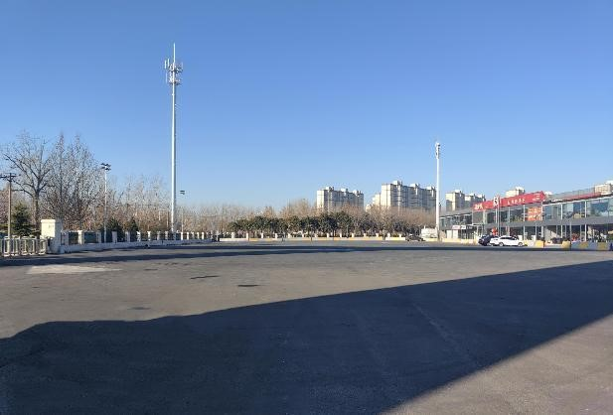
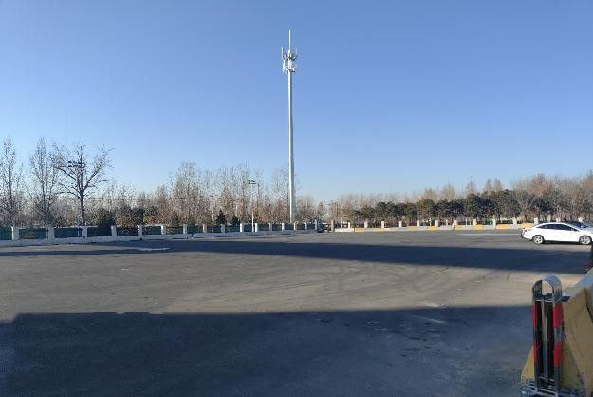
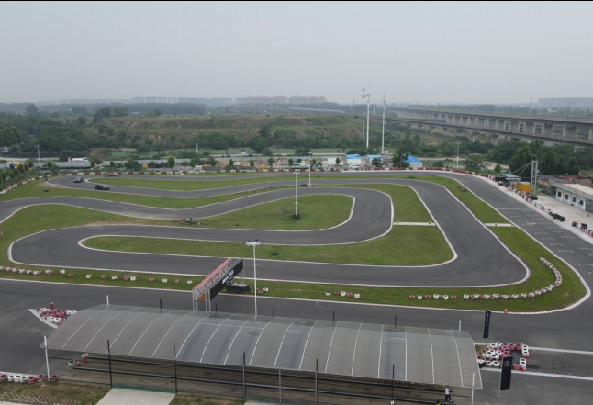
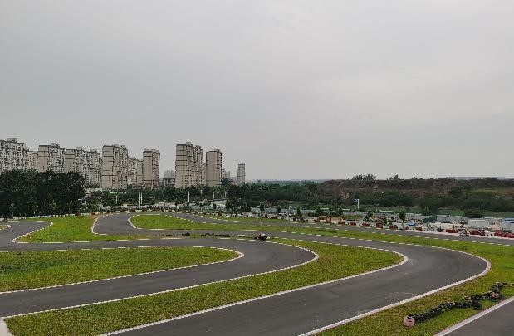
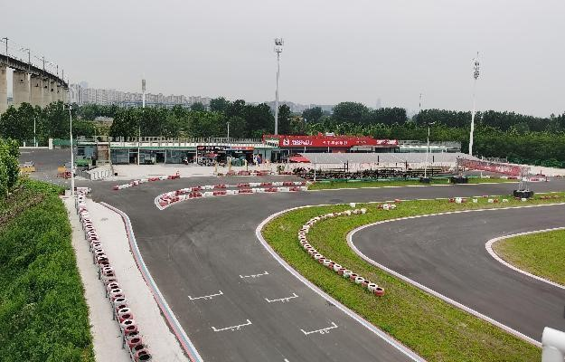
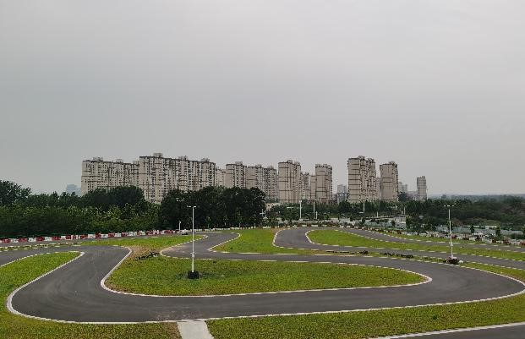
场地实景图
场地实景图
宝马赛道日
宝马赛道日
场地实景图
场地实景图

